Slide 1
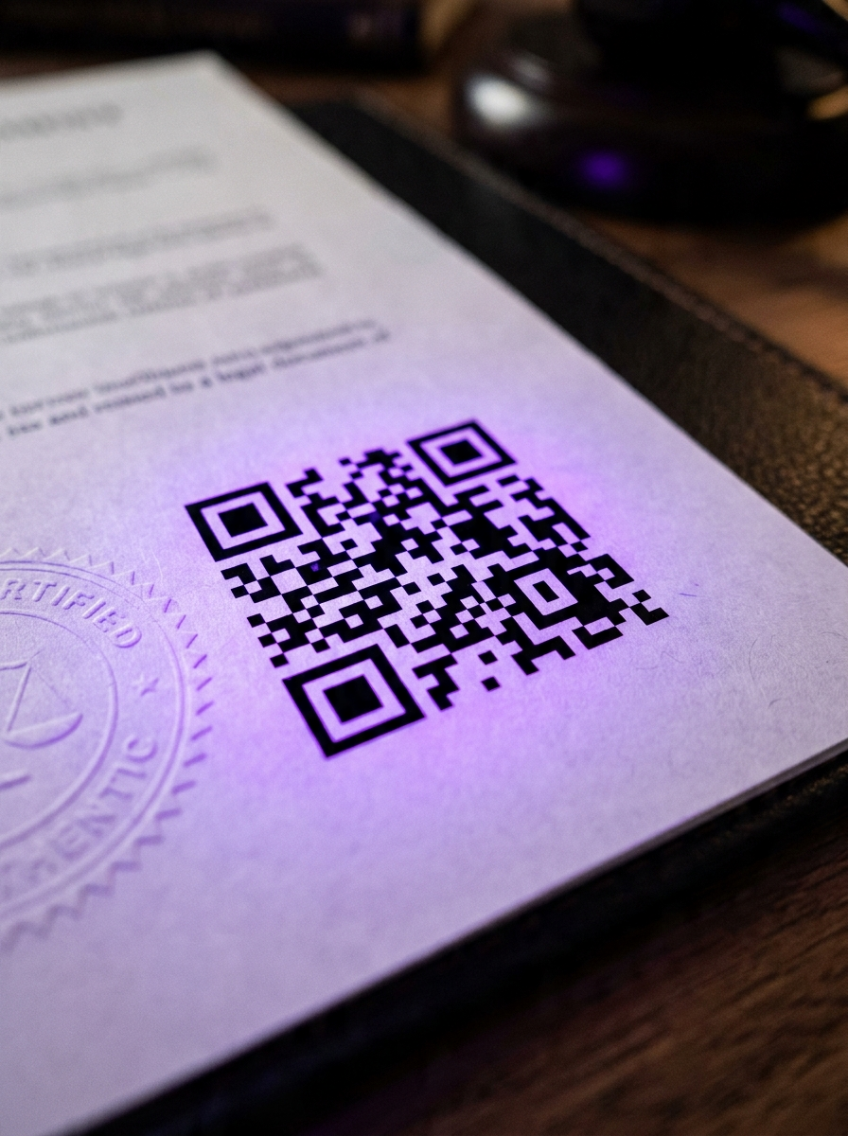
SEGURIDAD
Tu contrato, real y verificable en 1 escaneo.
notaly.com.ve
● Notaly @notaly.ve

